Slide 1
4PCM Mill Stand 화재예방 시스템 온도 모니터링
사용자 운영매뉴얼
2021. 12
4냉연공장

Slide 2
목 차
시스템 구성도
센서 장치 구조
무선 센싱 장치
중계기 및 센서/커넥터, 마스터 모터
화면 기능 설명
(별첨) 스펙 쉬트

Slide 3
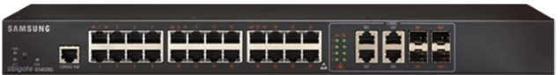
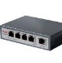
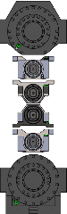
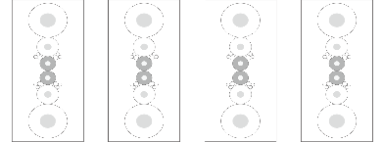
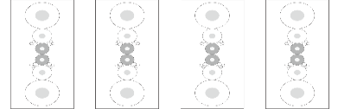
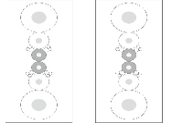
1. 시스템 구성도
TSCH 무선네트워크 Zone
마스터모터 1 : W/S 마스터모터 2 : D/S
Slave Mote with RTD Sensor : 44개 (BUR용)
IMR/WR 온도센서 : 40개 Slave Mote supporting RTD Sensor : 40개
비접촉센서 : 25개 Slave Mote supporting NON Contacted Sensor : 10개
관통형리피터 : 10개 이동형리피터 : 16개
운전실
마스터모터 1
마스터모터 2
스위치
W/S
TSCH 무선
롤체인지 카
s40
s39
D/S
TSCH
Smart Mesh
Wireless
Network
롤샵
베어링정비장
pannel
pannel
pannel
pannel
pannel
* 이동형 리피터는 장치 설치시, 최적 위치를 결정

Slide 4
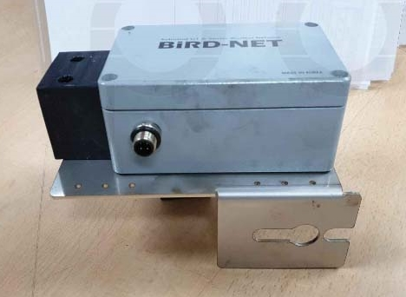
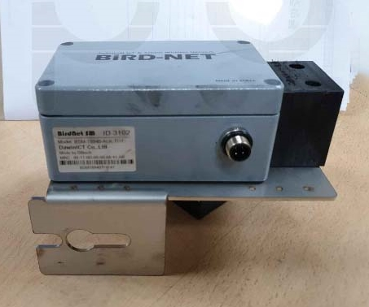
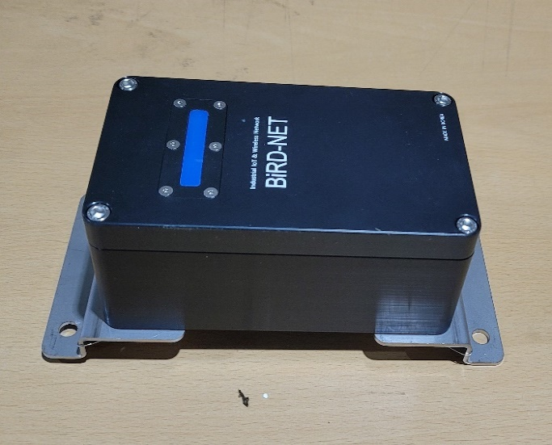
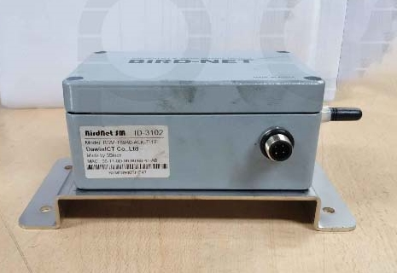
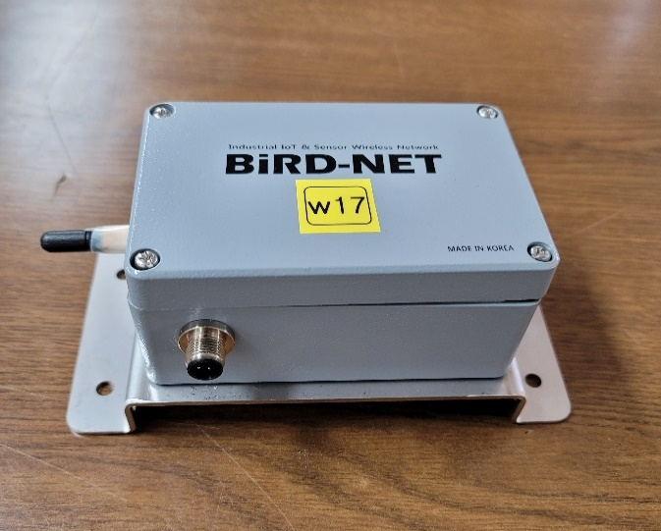
2. 센서 장치 구조
■ 무선 센싱 장치
W/S imr 무선장치
W/S wr B 무선장치
커넥터
W/S wr T 무선장치
안테너
안테너
센서커넥터
센서커넥터
센서커넥터
안테너
BUR 무선장치
D/S wr 무선장치
D/S imr 무선장치
안테너
안테너
센서커넥터
센서커넥터

Slide 5
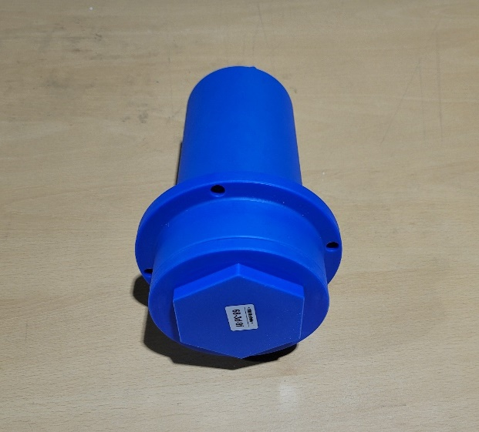
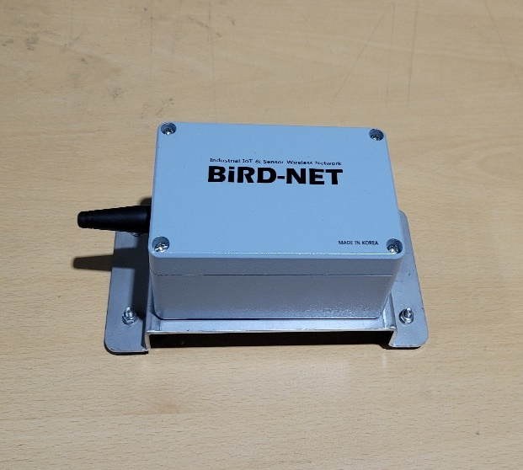
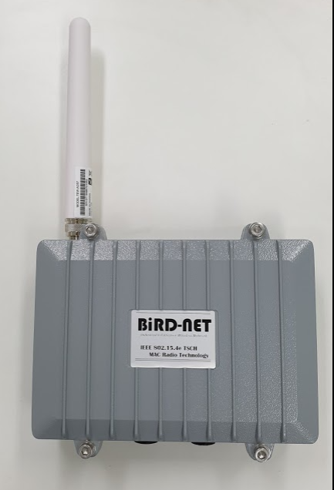
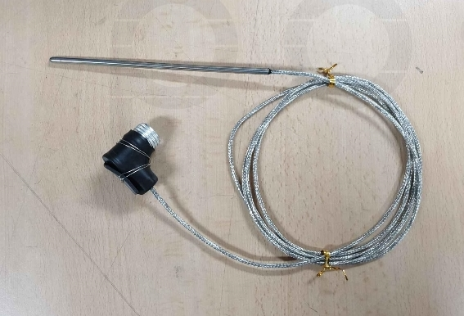
2. 센서 장치 구조
■ 중계기 및 센서/커넥터, 마스터모터
관통형중계기
이동형중계기
연결커넥터
고정자석
안테나
RTD 센서/커넥터
연결커넥터
TC 온도센서
이더넷Port
Test용 Port

Slide 6

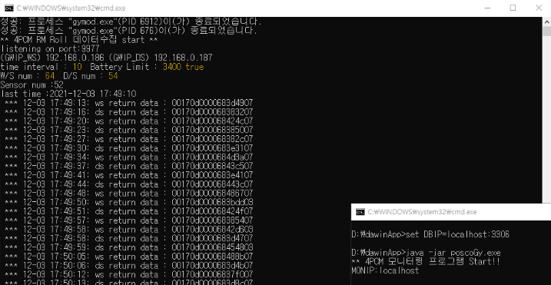
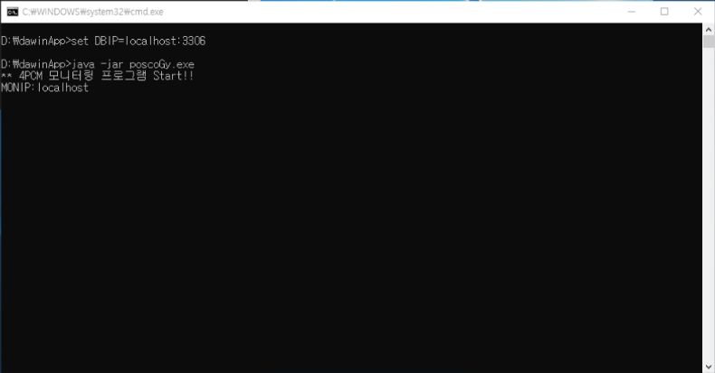
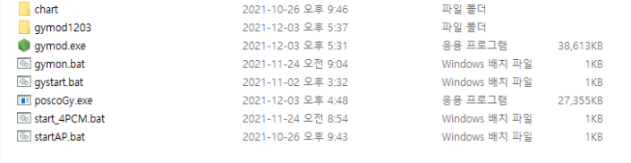
3. 화면 기능 설명
■ 4냉연공장 모니터링용 PC
화면명 | 4냉연공장 모니터링 PG 가동
화면 구성 |  | 기능 설명
 |  | 개요 4냉연공장 모니터링 PG 가동 2. 작업 내용 (1). 화재예방시스템 온도 모니터링 클릭 (2). 데이터베이스 Open (3). 데이터베이스용 PG 가동 3. 기능 내용 모니터링 Database Start Master Mote 연계 가동
2
3
1
설치 화일 위치 : D:\dawinAPP\

Slide 7
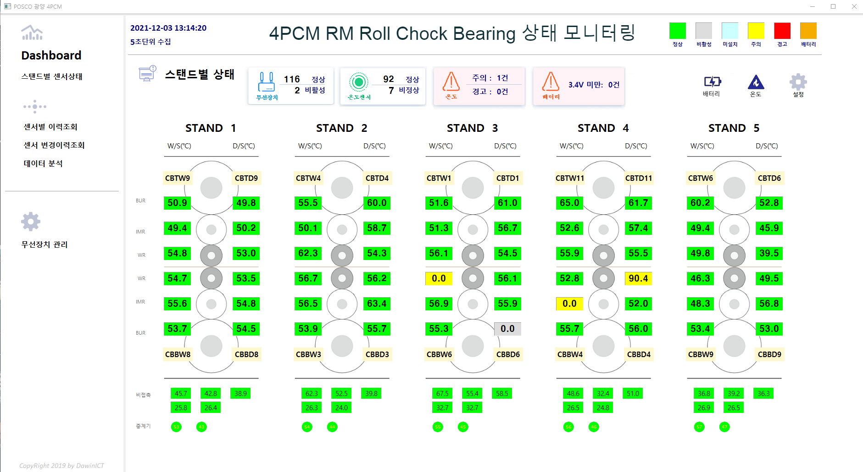
3. 화면 기능 설명
■ 4냉연공장 모니터링용 PC
화면명 | Dashboard
화면 구성 |  | 기능 설명
 |  | 개요 메인화면으로 전체 센서 상태 통합관리 및 Stand 내 온도 데이터 조회 2. 작동 방법 (1). 메뉴 Dashboard 클릭 3. 기능 내용 (1). Dashboard - Stand 온도 및 상태 자동 조회 - Alert 상태 ; 온도 경고 Low Battery (2). 실시간 온도 확인
1
1

Slide 8
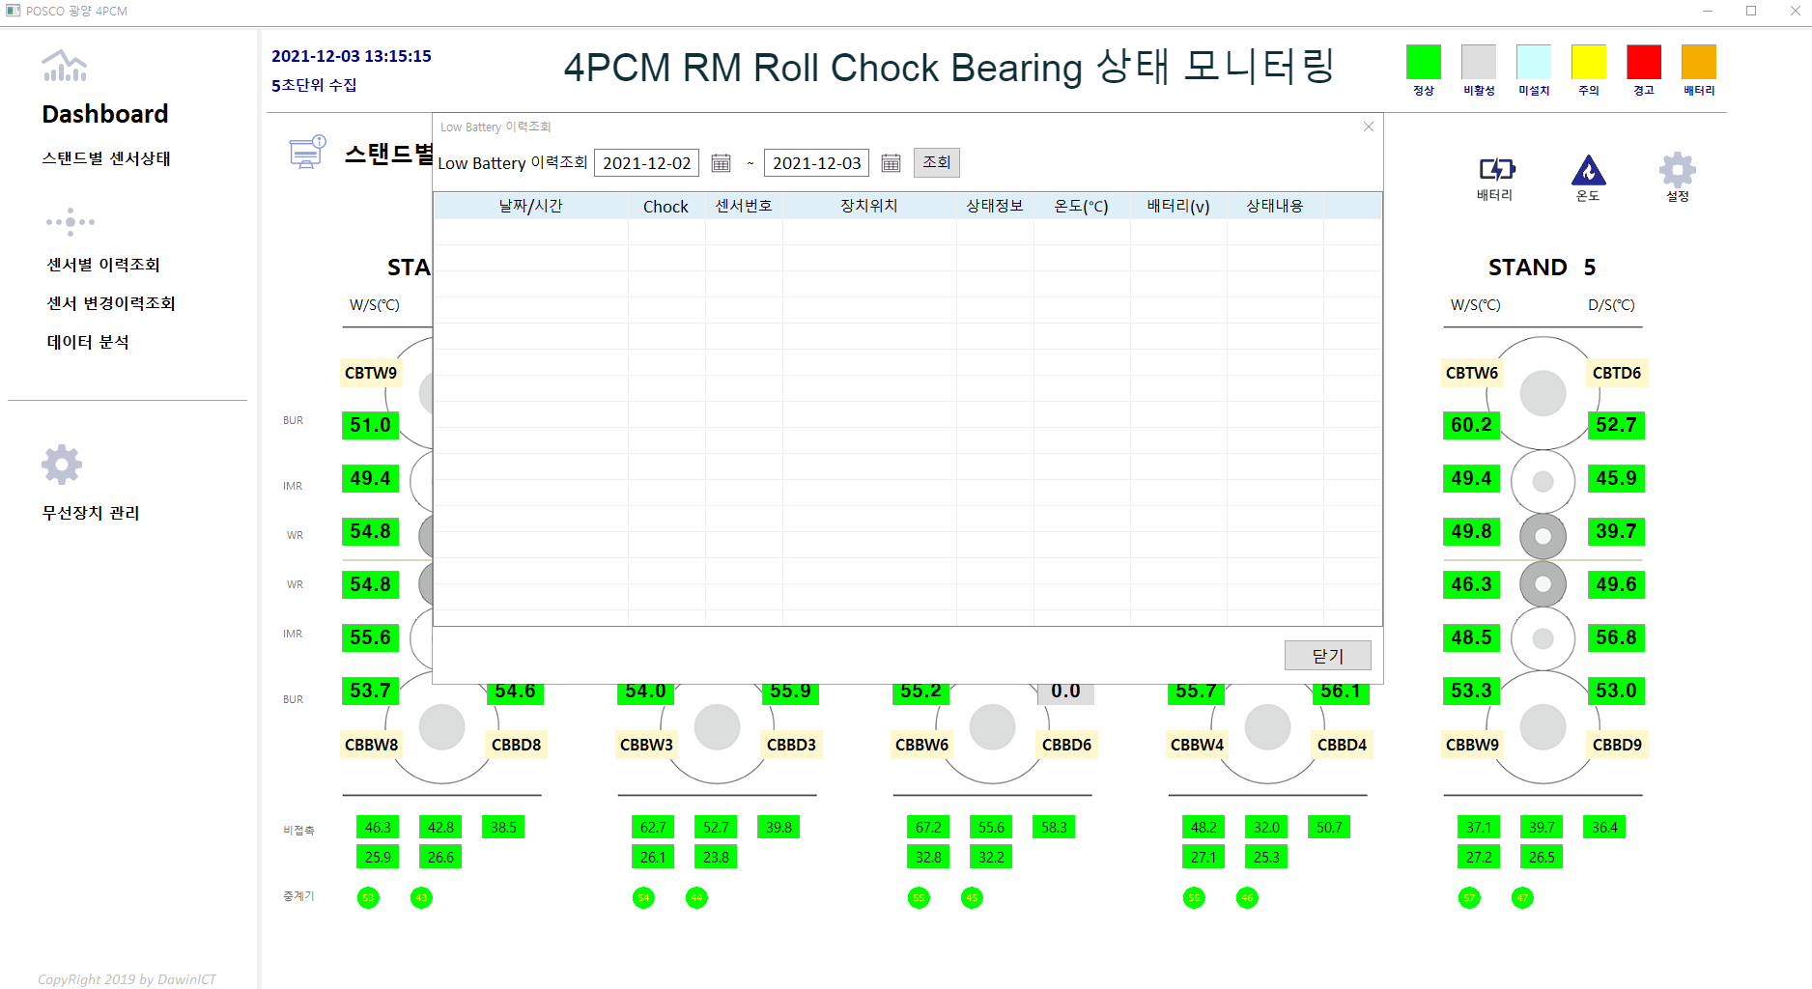
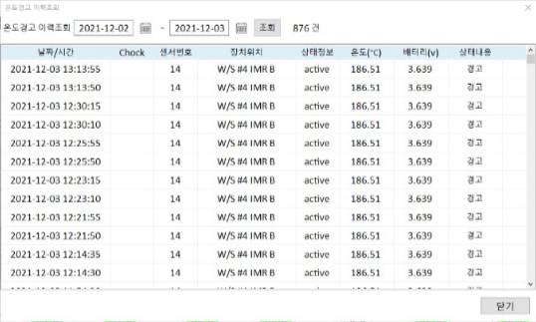
3. 화면 기능 설명
■ 4냉연공장 모니터링용 PC
화면명 | Dashboard
화면 구성 |  | 기능 설명
 |  | 개요 경고 이력 조회 2. 작동 방법 (1). 배터리, 온도 이미지 클릭 3. 기능 내용 (1). 배터리 경고 이력 조회 - 조회 기간 - 일시, chock, 센서번호, 장치위치, 상태정보, 온도, 배터리 용량 등 조회 (2). 온도 경고 이력 조회 - 조회 기간 - 일시, chock, 센서번호, 장치위치, 상태정보, 온도, 배터리 용량 등 조회
2
1
1
3
2
3

Slide 9
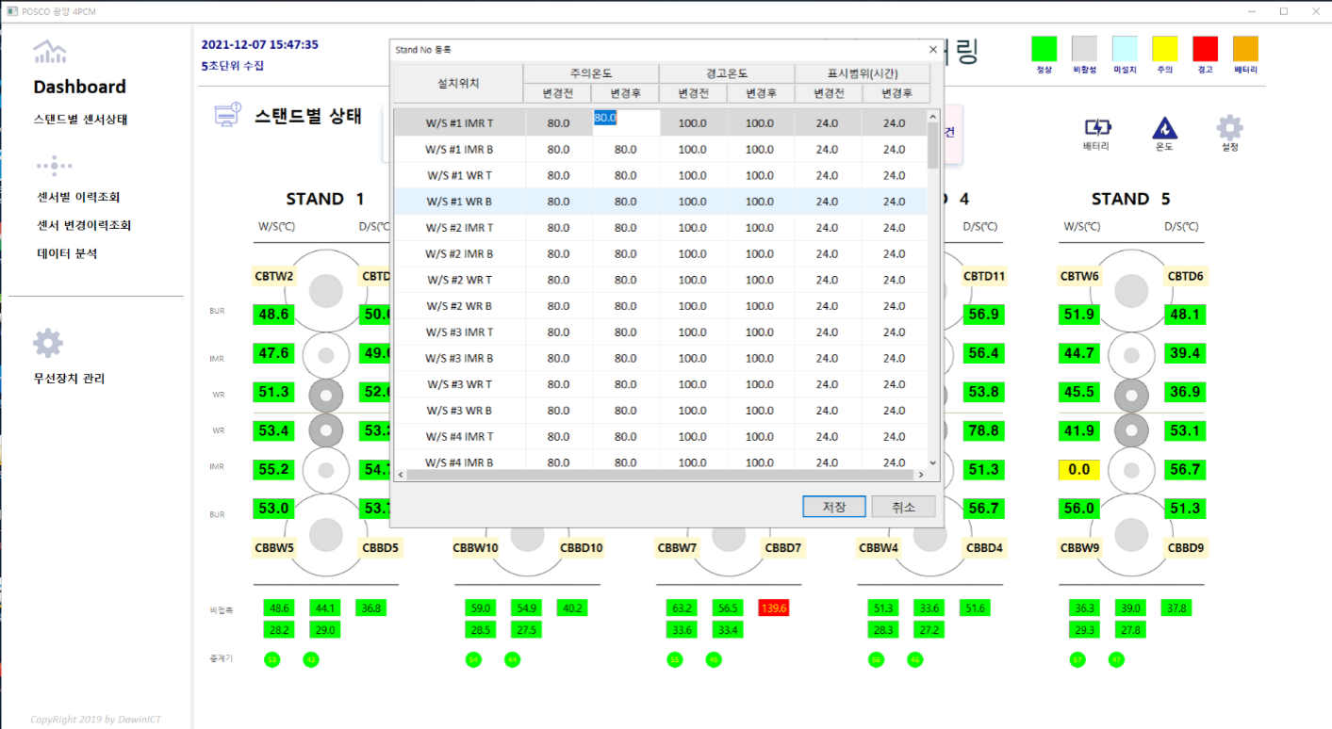
3. 화면 기능 설명
■ 4냉연공장 모니터링용 PC
화면명 | Dashboard
화면 구성 |  | 기능 설명
 |  | 개요 스탠드별 조회 환경 설정 2. 작동 방법 (1). 스탠드 설정 이미지 클릭 3. 기능 내용 (1). 온도 설정 - 센서별 주의, 경고 온도 값 설정 (2). 조회 구간 설정 - 스탠드별 조회 구간 값 설정 - 단위 : 시간/기준 24시간
2
1

Slide 10
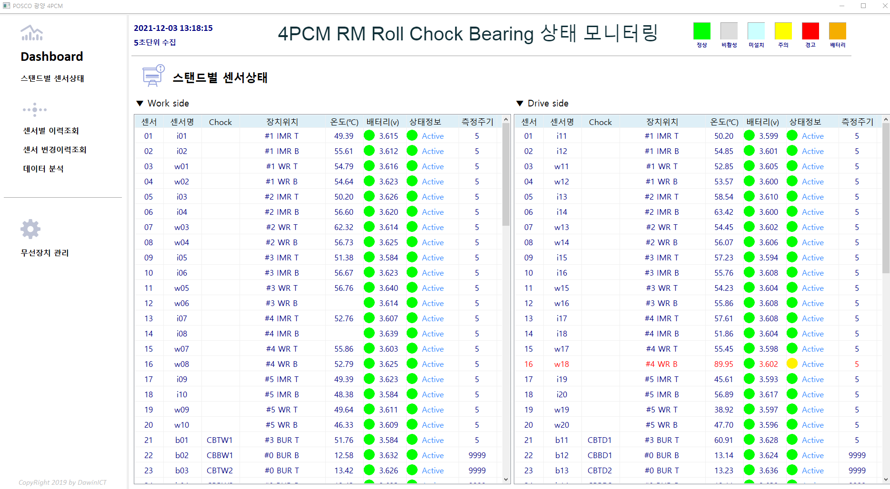
3. 화면 기능 설명
■ 4냉연공장 모니터링용 PC
화면명 | 스탠드별 센서상태
화면 구성 |  | 기능 설명
 |  | 개요 스탠드별 센서 상태 모니터링 2. 작동 방법 (1). 스탠드별 센서상태 클릭 3. 기능 내용 (1). 5초 간격 자동 전환 (2) 스탠드내 설치 정보 상태 - 장치위치, 온도, 배터리, 통신상태, 측정주기 등
1

Slide 11
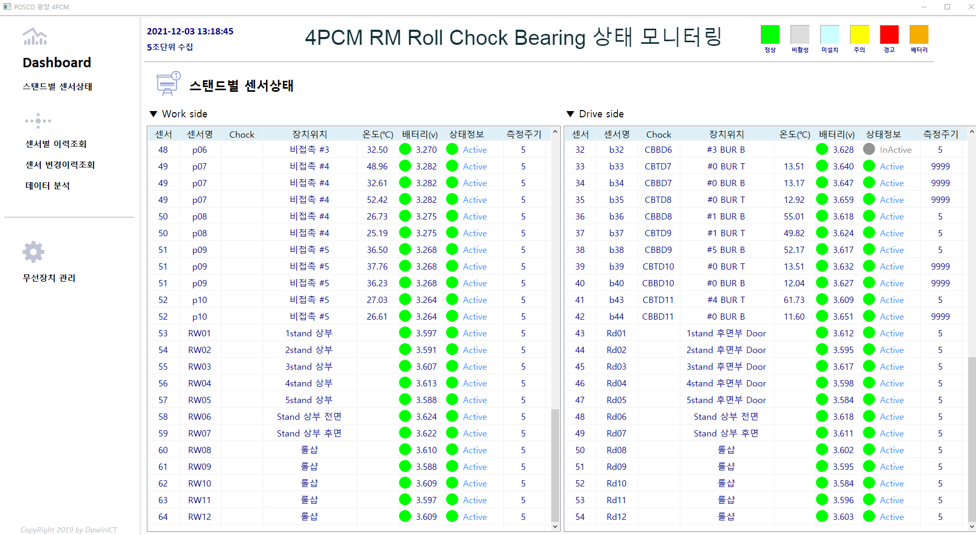
3. 화면 기능 설명
■ 4냉연공장 모니터링용 PC
화면명 | 스탠드별 센서상태
화면 구성 |  | 기능 설명
 |  | 개요 스탠드별 센서 상태 모니터링 2. 작동 방법 (1). 스탠드별 센서상태 클릭 3. 기능 내용 (1). 5초 간격 자동 전환 (2) 스탠드내 설치 정보 상태 - 장치위치, 온도, 배터리, 통신상태, 측정주기 등
1

Slide 12
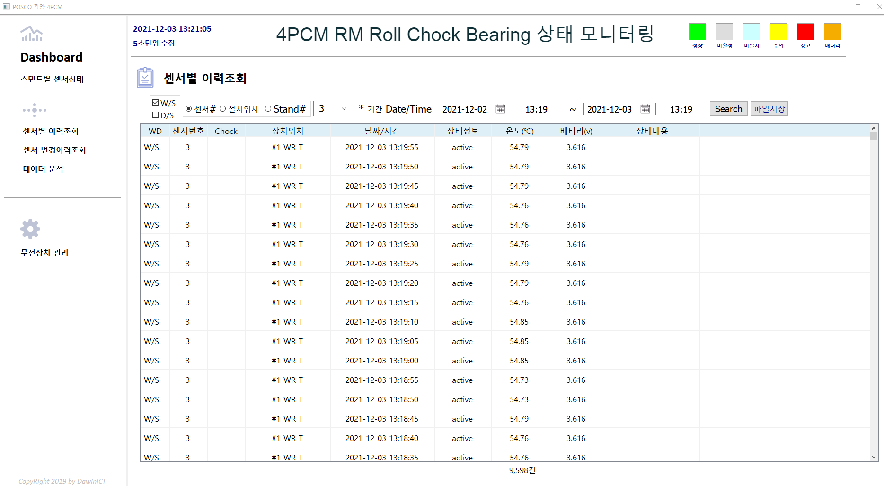
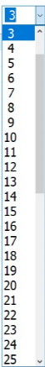
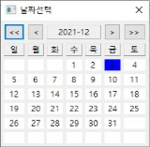
3. 화면 기능 설명
■ 4냉연공장 모니터링용 PC
화면명 | 센서별 이력조회
화면 구성 |  | 기능 설명
 |  | 개요 센서별 이력 조회 2. 작동 방법 (1). 센서별 이력조회 클릭 (2). W/S D/S, 센서# 설치위치, 스탠드 번호 별 선택 (3) 조회 일시 선택 (4) Search 버튼 클릭 3. 기능 내용 (1). 조회 후 파일 저장 가능
1

Slide 13
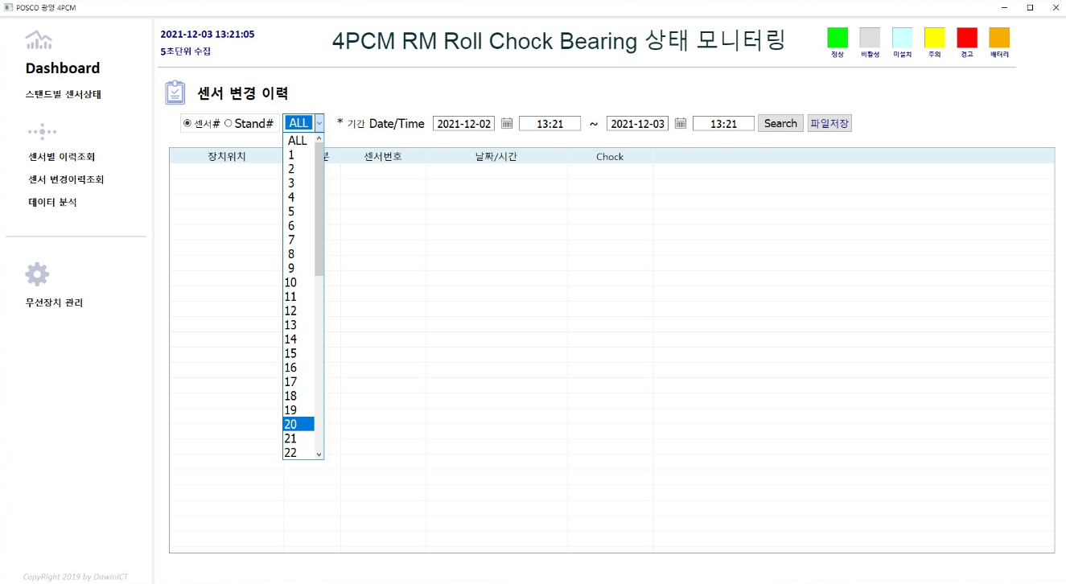
3. 화면 기능 설명
■ 4냉연공장 모니터링용 PC
화면명 | 센서별 이력조회
화면 구성 |  | 기능 설명
 |  | 개요 센서별 변경이력 조회 2. 작동 방법 (1). 센서별 변경 이력조회 클릭 (2). 센서# Stand#별 선택 (3) 조회 구간 선택 (4) Search 버튼 클릭 3. 기능 내용 (1). 일시별 센서 장치가 설치 가동된 Stand 별 이력 정보 조회 (2) 이력 파일 저장 기능 포함
1

Slide 14
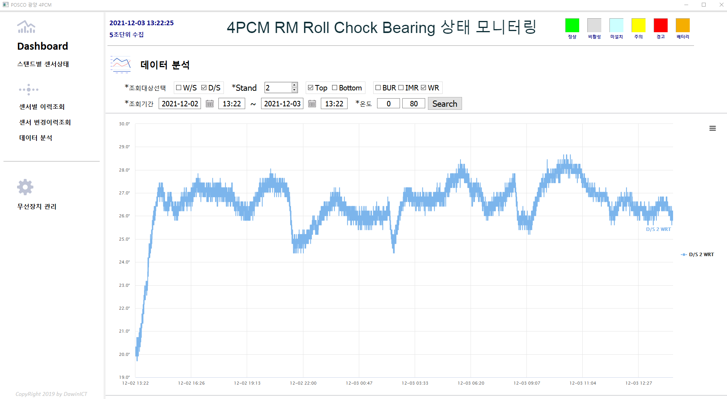
3. 화면 기능 설명
■ 4냉연공장 모니터링용 PC
화면명 | 데이터 분석
화면 구성 |  | 기능 설명
 |  | 개요 조건별 챠트 모니터링 2. 작동 방법 (1). 데이터 분석 클릭 (2). 조회 구분 : W/S D/S, *Stand, Top Bottom, BUR WR IMR 구분 (3) X 값: 조회 기간 Y 값 : 온도 - 기본 : 24시간/ 0 ~ 80 도 3. 기능 내용 (1). 구간 설정 조회 - X1/Y1, X2/Y2 설정으로 특정 구간 데이터 분석 가능
1

Slide 15
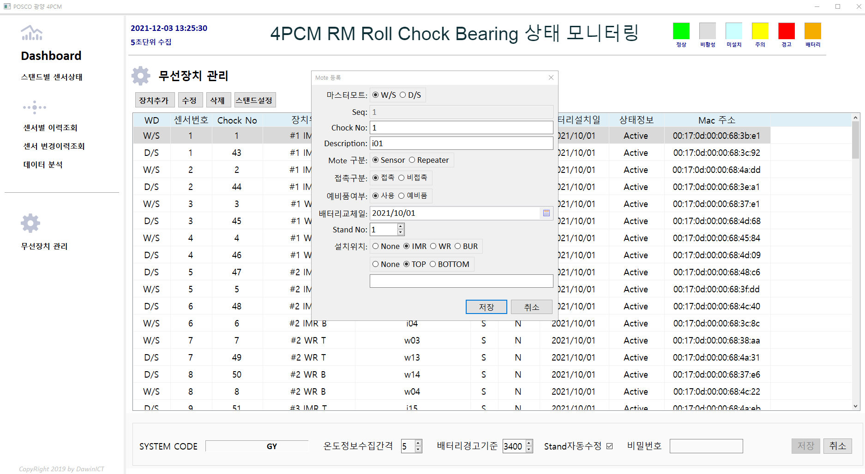
3. 화면 기능 설명
■ 4냉연공장 모니터링용 PC
화면명 | 무선장치 관리
화면 구성 |  | 기능 설명
 |  | 개요 무선 장치 관리 2. 작동 방법 (1). 무선장치 관리 클릭 (2). 수정 버튼 클릭 3. 기능 내용 (1). 마스터모터에서 W/S D/S 구분 (2) Chock No/Description 입력 (3) 센서 등록은 마스터모터 연계로 자동 등록 (4) Sensor/Repeater, 접촉/비접촉, 사용/예비품 구분 (5) 배터리 교체일, Stand No, 설치위치 체크 후 저장
2
1

Slide 16
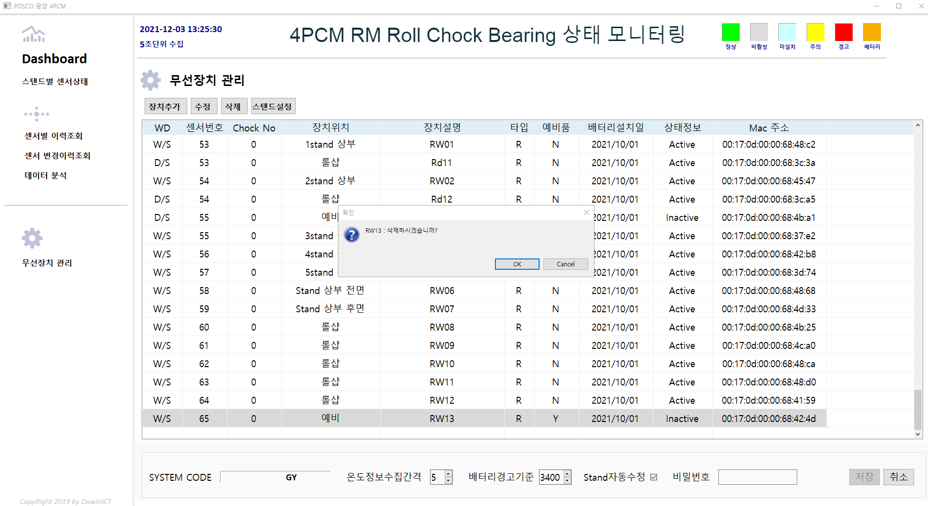
3. 화면 기능 설명
■ 4냉연공장 모니터링용 PC
화면명 | 무선장치 관리
화면 구성 |  | 기능 설명
 |  | 개요 무선 장치 관리 2. 작동 방법 (1). 무선장치 관리 클릭 (2). 삭제 버튼 클릭 3. 기능 내용 (1). 등록된 센서 삭제
2
1

Slide 17
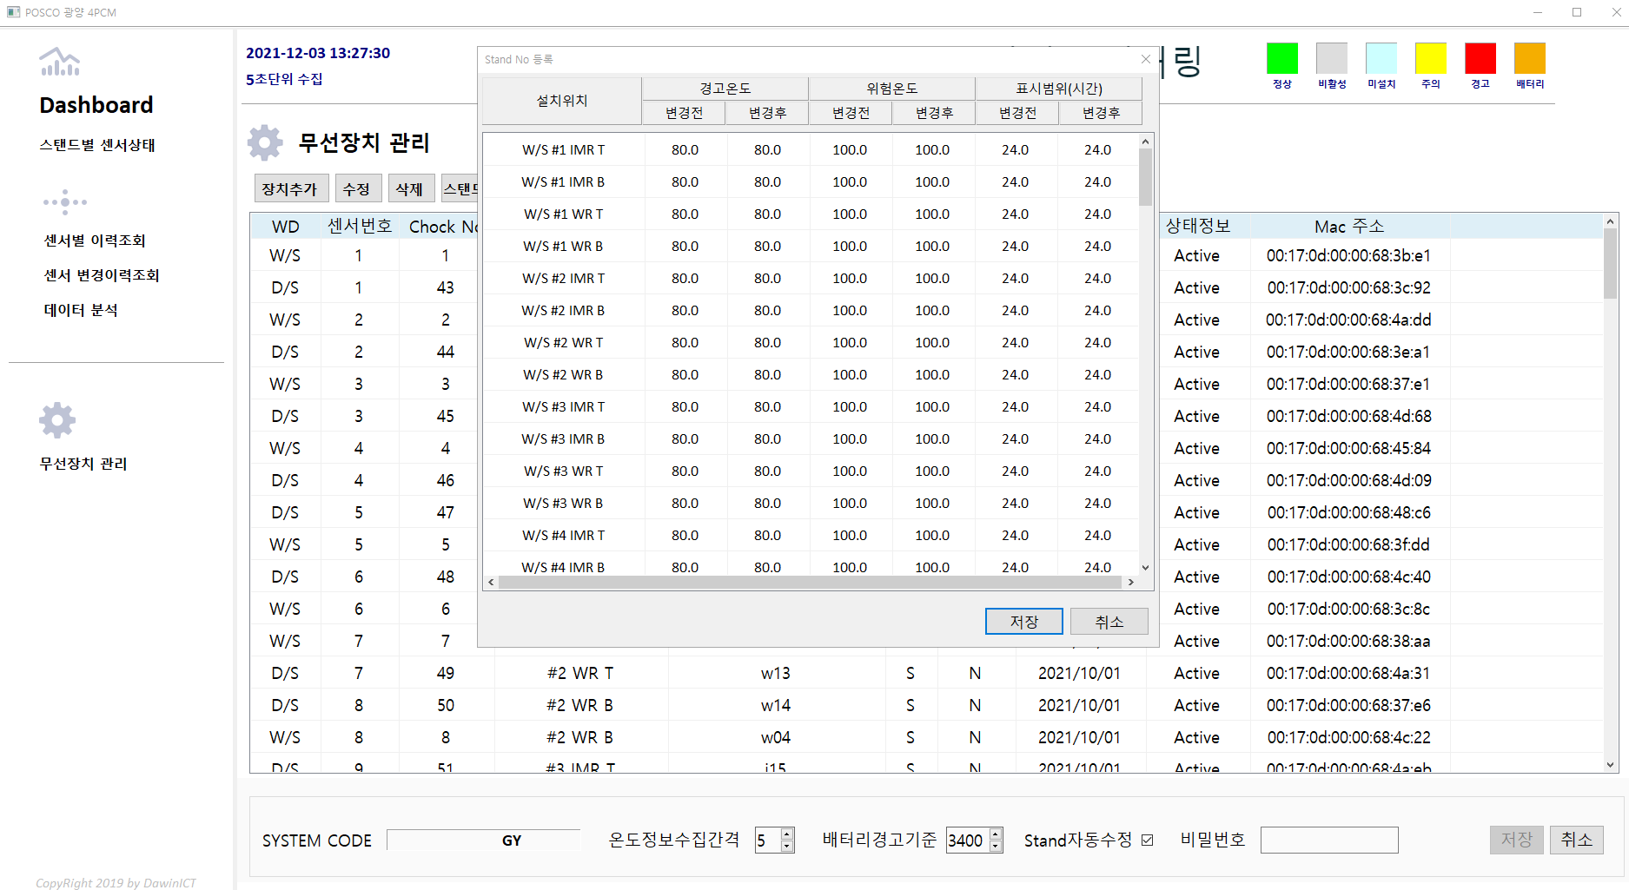
3. 화면 기능 설명
■ 4냉연공장 모니터링용 PC
화면명 | 무선장치 관리
화면 구성 |  | 기능 설명
 |  | 개요 무선 장치 관리 2. 작동 방법 (1). 무선장치 관리 클릭 (2). 스탠드설정 버튼 클릭 3. 기능 내용 (1). 온도 설정 - 센서별 주의, 경고 온도 값 설정 (2). 조회 구간 설정 - 스탠드별 조회 구간 값 설정 - 단위 : 시간/기준 24시간
2
1

Slide 18
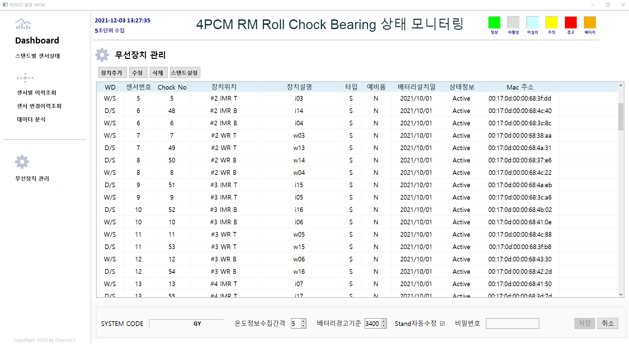
3. 화면 기능 설명
■ 4냉연공장 모니터링용 PC
화면명 | 무선장치 관리
화면 구성 |  | 기능 설명
 |  | 개요 무선 장치 관리 2. 작동 방법 (1). 온도정보수집간격 조정 (2). 배터리 경고기준 조정 3. 기능 내용 (1). 온도정보수집간격 - 센싱 주기 값 설정 ( 5초 설정 ) (2). 배터리경고기준 - 배터리 경고 값 설정 - ( 3.4V 설정 ) (3). 비밀번호 : Passw0rd! 입력 후 저장
1
2

Slide 19
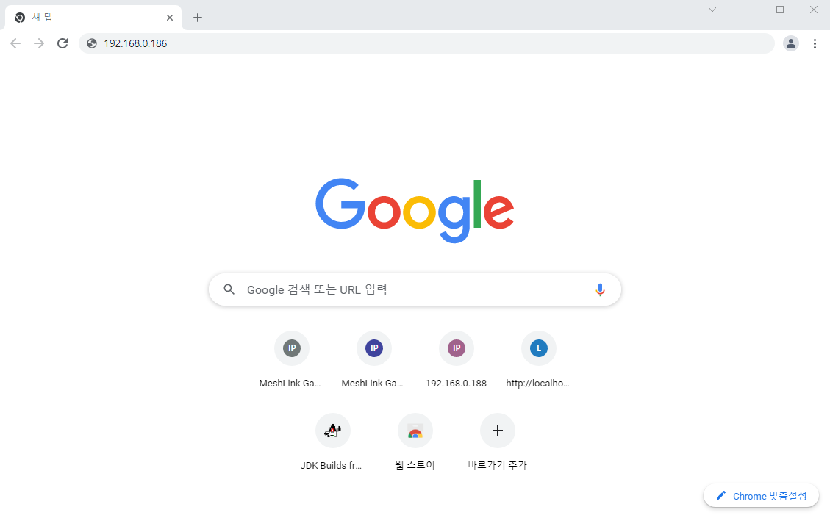
3. 화면 기능 설명
■ 4냉연공장 모니터링용 PC
화면명 | 마스터모터 콘솔 로그인
화면 구성 |  | 기능 설명
 |  | 개요 모니터링 SW 마스터모터 콘솔 로그인 2. 작업 내용 (1). Chrome창 클릭 : 192.168.0.186 (W/S용) or 192.168.0.187 (D/S용) 입력
1

Slide 20
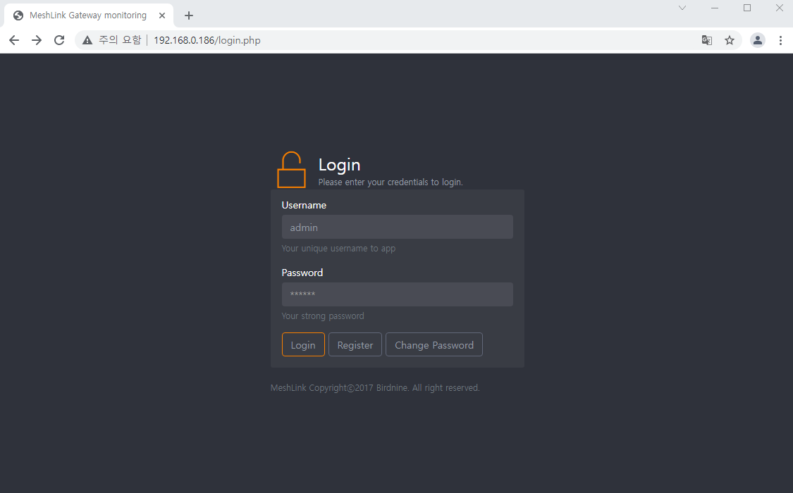
3. 화면 기능 설명
■ 4냉연공장 모니터링용 PC
화면명 | 마스터모터 콘솔 로그인
화면 구성 |  | 기능 설명
 |  | 개요 모니터링 SW 마스터모터 콘솔 로그인 2. 작업 내용 (1). Username : admin 입력 (2). Password : 1234 입력 3. 기능 내용 - (1). Monitoring Login
1
2

Slide 21
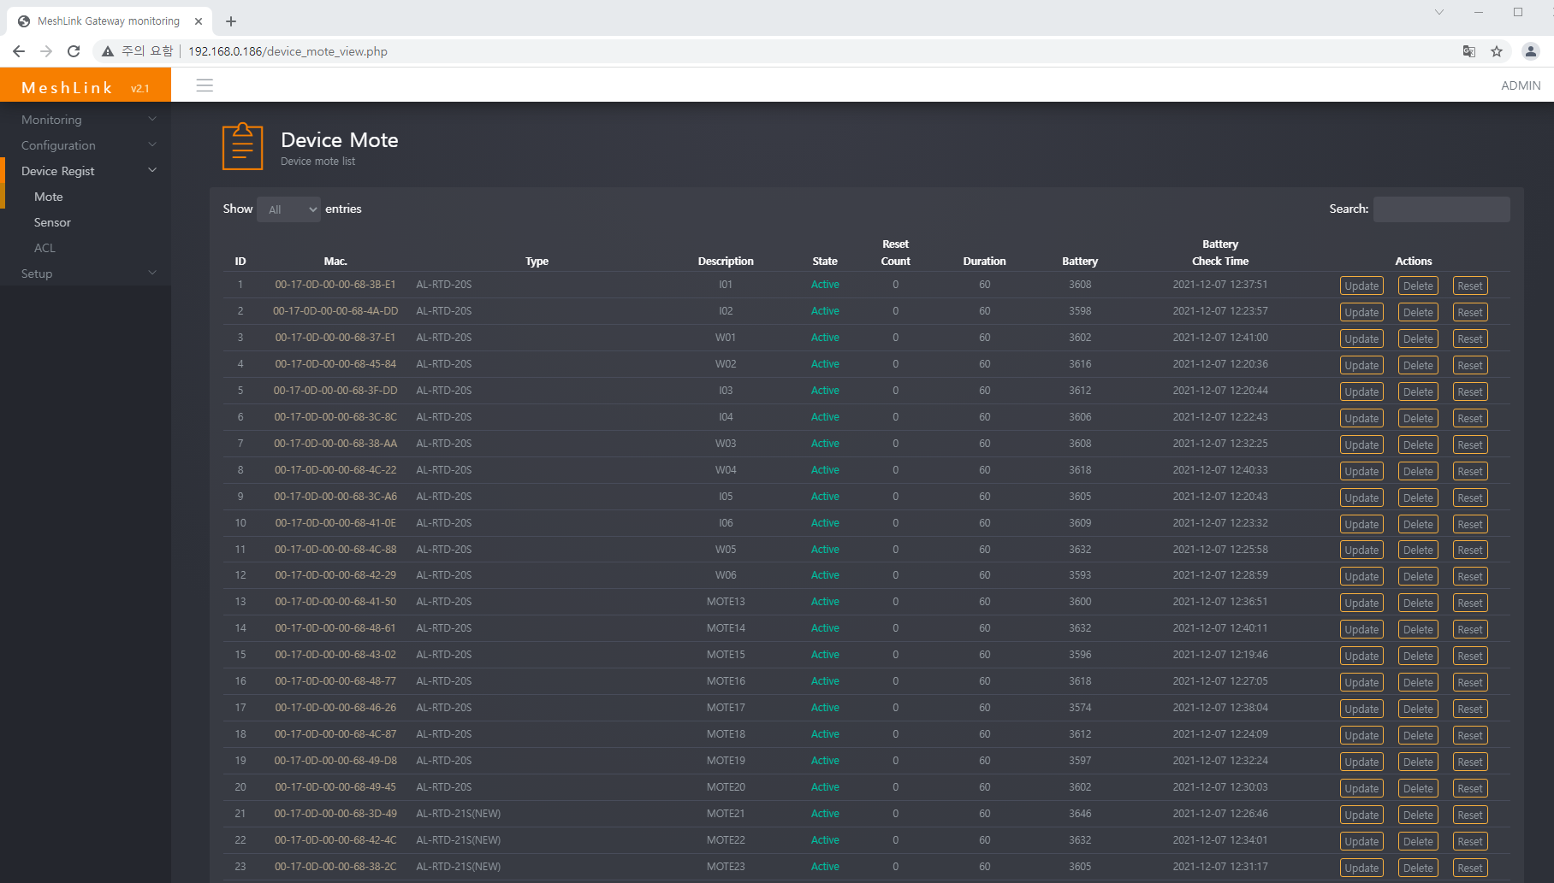
3. 화면 기능 설명
■ 4냉연공장 모니터링용 PC
화면명 | Device Regist Mote
화면 구성 |  | 기능 설명
 |  | 개요 모니터링 SW Master Mote 콘솔 센서 가동 상태 모니터링 2. 작동 방법 (1). 메뉴 Device Regist Mote 클릭 3. 기능 내용 - (1). Device Mote 전체 Mac Address 및 Mote Active, Inactive 확인 및 수정
1

Slide 22
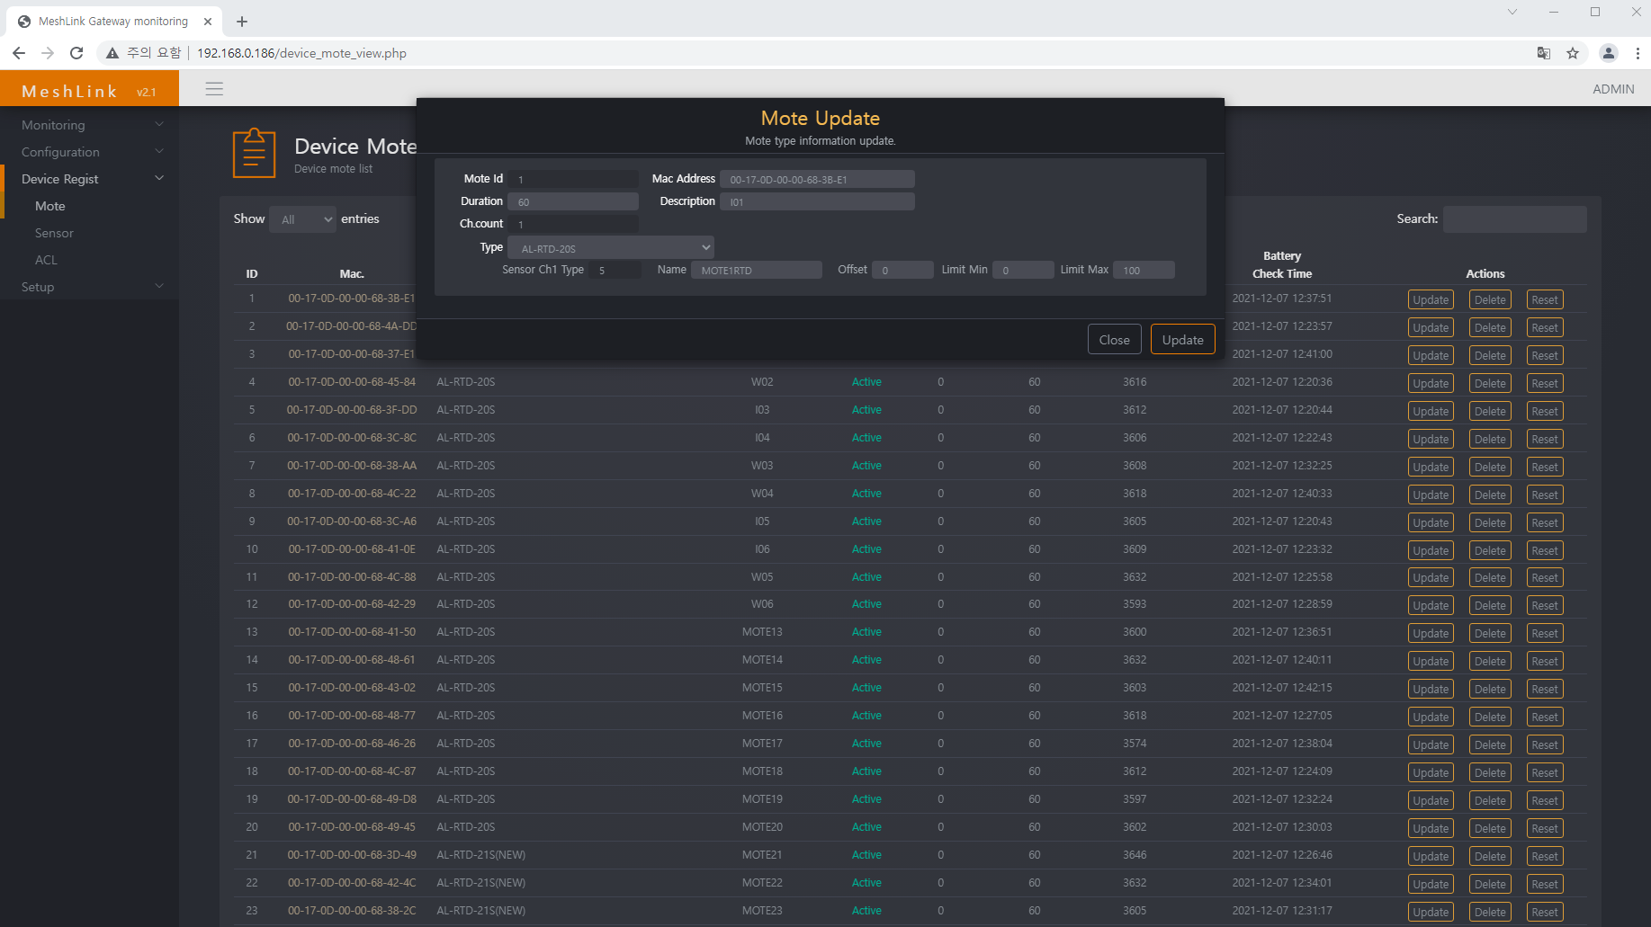
3. 화면 기능 설명
■ 4냉연공장 모니터링용 PC
화면명 | Device Regist Mote
화면 구성 |  | 기능 설명
 |  | 개요 모니터링 SW Master Mote 콘솔 Device Mote Mac Address 수정 2. 작동 방법 (1). Update 클릭 (2). Mac Address 뒤 6자리 변경 (3). Update 클릭 3. 기능 내용 - (1). Device Mote Mac Address 수정
2
1
3

Slide 23
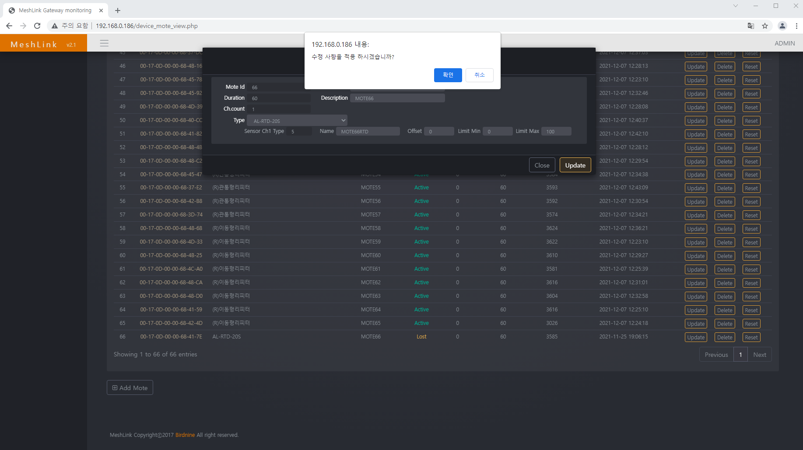
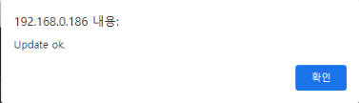
3. 화면 기능 설명
■ 4냉연공장 모니터링용 PC
화면명 | Device Regist Mote
화면 구성 |  | 기능 설명
 |  | 개요 모니터링 SW Master Mote 콘솔 Device Mote Mac Address 수정 2. 작동 방법 (1). 수정 사항을 적용하시겠 습니까? : 확인 클릭 (2). Update ok. : 확인 클릭 3. 기능 내용 - (1). Device Mote Mac Address 수정
1
2

Slide 24
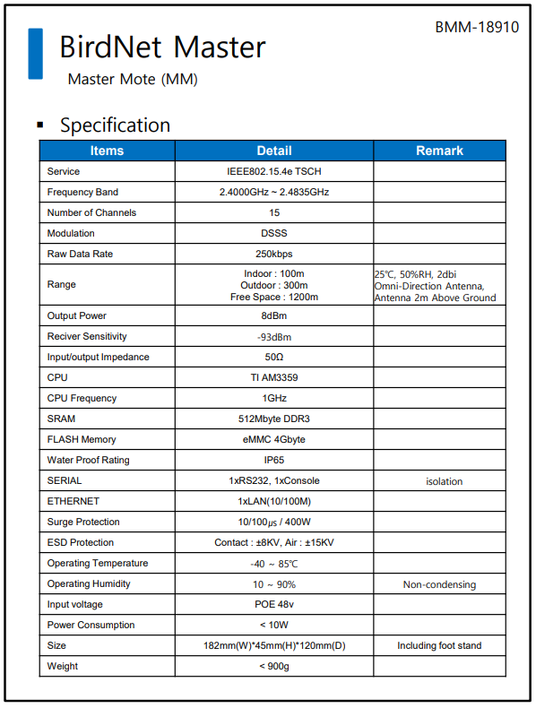
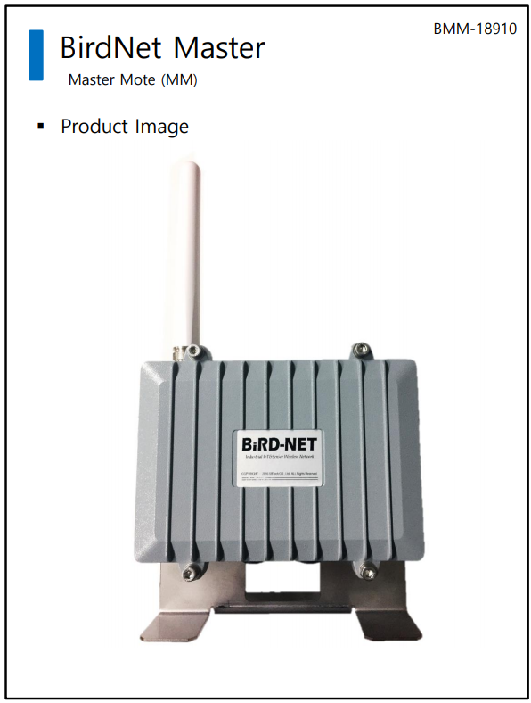
[별첨] 스펙 쉬트
■ 게이트웨이 장치 : BirdNet Master

Slide 25
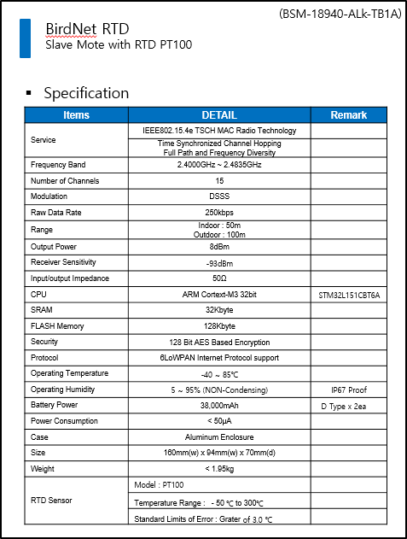
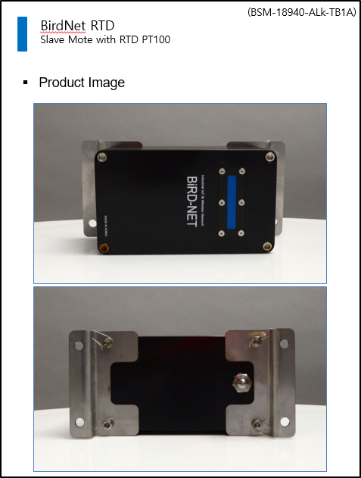
[별첨] 스펙 쉬트
■ 무선센서장치 : Slave Mote with RTD PT100

Slide 26
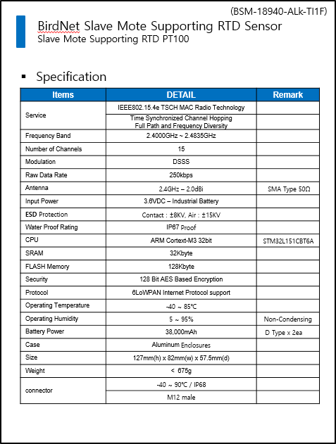
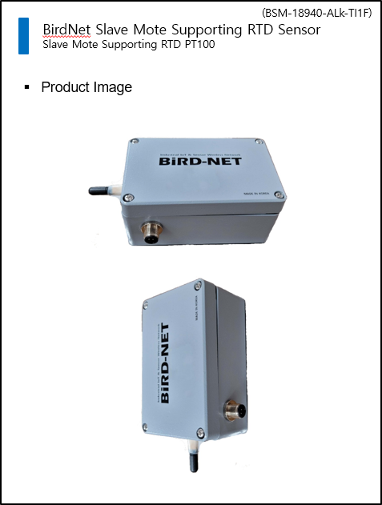
[별첨] 스펙 쉬트
■ 무선센서장치 : BirdNet Slave Mote Supporting RTD Sensor

Slide 27
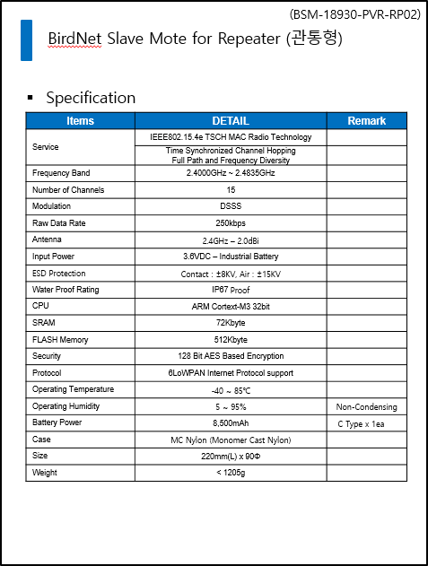
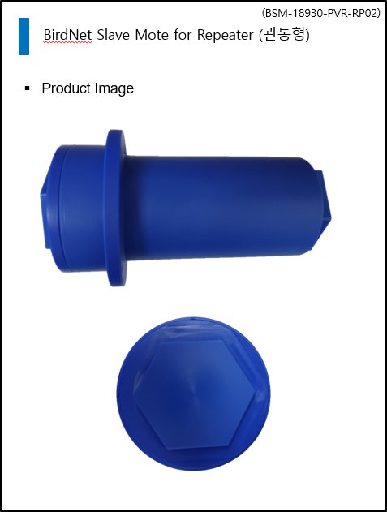
[별첨] 스펙 쉬트
■ 무선중계장치 : BirdNet Slave Mote for Repeater (관통형)

Slide 28
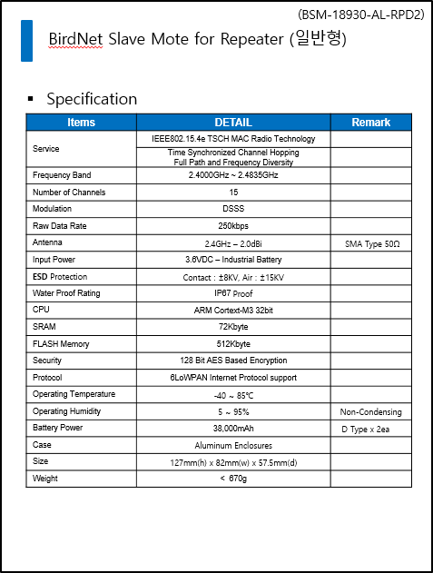
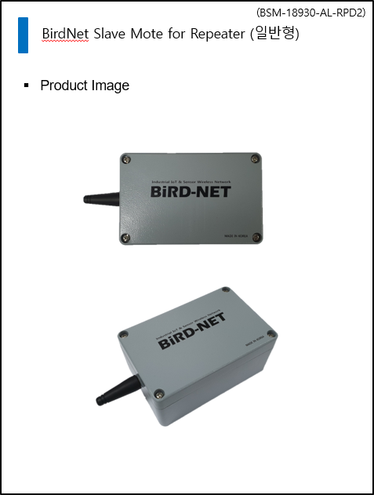
[별첨] 스펙 쉬트
■ 무선중계장치 : BirdNet Slave Mote for Repeater (일반형)

Slide 29
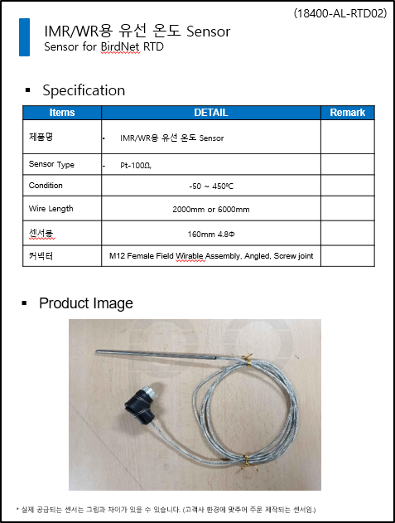
[별첨] 스펙 쉬트
■ 온도 센서 : IMR-WR용 유선 온도 Sensor 커넥터

Slide 30

사업명 : 광) 4PCM Mill Stand 화재 예방 시스템 구축
공급사 : ㈜다윈아이씨티
서울특별시 영등포구 여의나루로 53-1 906호 (여의도동, 대오빌딩)
02) 3775-4263
대표 김 성덕 / 010-6332-4013
홈페이지 : www.dawinict.co.kr
담당자 이 준엽 과장 / 010-9019-0548

